Slide 1
Chapitre 2:
Le langage XML

Slide 2
Définition
L'Extensible Markup Language
langage de balisage extensible
Un langages de description.

Slide 3
Les langages de programmation.
Les langages de requête.
Les langages de description.

Slide 4
Les langages de programmation permettent de créer des programmes, des applications mobiles, des sites Internet, des systèmes d'exploitation, etc. Certains langages de programmation sont extrêmement populaires. En mai 2012, les 10 langages de programmation les plus populaires étaient le C, le Java, le C++

Slide 5
Les langages de requêtes permettent quant à eux d'interroger des structures qui contiennent des données. Parmi les langages de requête les plus connus, on peut par exemple citer le SQL pour les bases de données relationnelles, le SPARQL pour les graphes RDF et les ontologies

Slide 6
les langages de description permettent de décrire et structurer un ensemble de données selon un jeu de règles et des contraintes définies html SGML xml

Slide 7
Utilisation de XML

Slide 8
Syntaxe de XML
La syntaxe de XML est relativement simple. Elle est constituée de quelques règles pour l'écriture d'une entête et des balises pour structurer les données.
Ces règles sont très similaires à celles du langage HTML utilisé pour les pages WEB mais elles sont, en même temps, plus générales et plus strictes.
Elles sont plus générales car les noms
des balises sont libres. Elles sont aussi plus strictes car elles imposent qu'à toute balise ouvrante corresponde une
balise fermante.

Slide 9
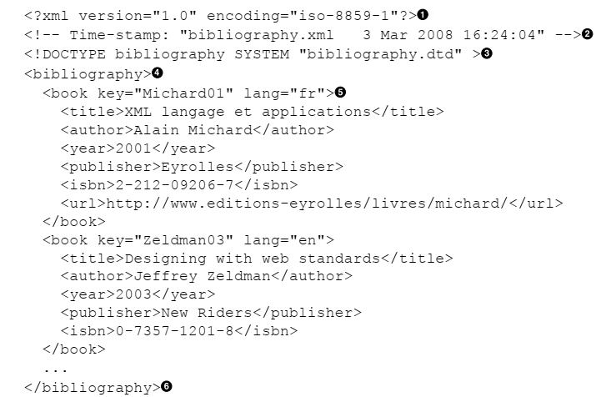

Slide 10

Composition globale d'un document
Prologue
Le prologue contient deux déclarations facultatives mais fortement conseillées ainsi que des commentaires. La première déclaration est l'entête XML qui
précise entre autre la version de XML et le codage du fichier. La seconde déclaration est la déclaration du type du document (DTD) qui définit la structure du document.

Slide 11
Entête XMl
L'entête XML a la forme générale suivante.
L'attribut version précise la version d'XML utilisée. Les valeurs possibles actuellement sont 1.0 ou 1.1.
L'attribut encoding précise le codage des caractères utilisé dans le fichier. Les principales valeurs possibles sont US-ASCII, ISO-8859-1, UTF-8, et UTF-16. Ces noms de codage peuvent aussi être écrits en minuscule comme iso-8859-1 ou utf-8.
L'attribut standalone précise si le fichier est autonome, c'est-à- dire s'il existe des déclarations externes qui affectent le document

Slide 12

Corps du document
Le corps du document est constitué de son contenu qui est organisé de façon hiérarchique à la manière d'un système de fichiers.
Le corps du document est constitué de son contenu qui est organisé de façon hiérarchique à la manière d'un système de fichiers. Il contient un ensemble d’éléments

Slide 13
il y a un élément appelé élément racine qui contient l'intégralité du document.
Un élément est formé d'une balise ouvrante, d'un contenu et de la balise fermante correspondante.
À toute balise ouvrante correspond une balise fermante et inversement. L'imbrication des balises doit, en
outre, être correcte. Si deux éléments tag1 et tag2 ont un contenu commun, alors l'un doit être inclus dans
l'autre.

Slide 14
2.7.3. Attributs
Les balises ouvrantes peuvent contenir des attributs associés à des valeurs. L'association de la valeur à l'attribut prend la forme attribute='value'.
Chaque balise ouvrante peut contenir zéro, une ou plusieurs associations de valeurs à des attributs comme dans les exemples génériques suivants:
<tag attribute="value"> ... </tag>
<tag attribute1="value1" attribute2="value2"> ... </tag>

Slide 15
Problème ?????
XML
Application 1
Application 2
Avant de rédiger les fichiers XML il faut spécifier tout d’abord La forme des fichiers et l’ordre des attributs

Slide 16
DTD
Le rôle d'une DTD (Document Type Definition) est de définir précisément la structure d'un document.
Il s'agit d'un certain nombre de contraintes que doit respecter un document pour être valide.
Ces contraintes spécifient quels sont
les éléments qui peuvent apparaître dans le contenu d'un élément, l'ordre éventuel de ces éléments et la présence de texte brut.
Elles définissent aussi, pour chaque élément, les attributs autorisés et les attributs obligatoires.
La DTD facilite la vérification de la validité d’un document XML par un programme.

Slide 17
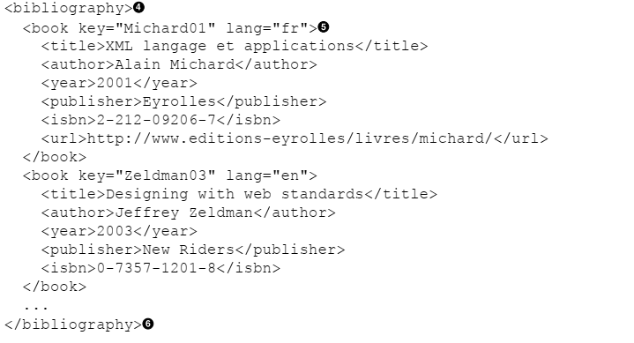
Exemple de DTD

Slide 18
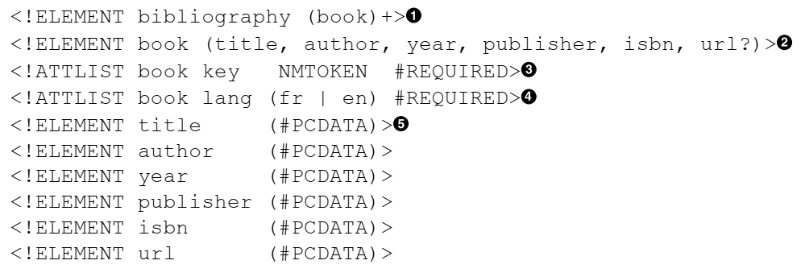
CDATA

Slide 19
Déclaration interne
< ?xml version = ''1.0'' ? Standalone=« yes » >
< !DOCTYPE catalogue
[
< ! ELEMENT catalogue (stage)*>
< ! ELEMENT stage (intitule, prerequis)>
< ! ELEMENT intitule (#PCDATA)>
< !ELEMENT prerequis (#PCDATA) | xref )*>
< !- - déclaration de xref comme élément vide - ->
< ! ELEMENT xref EMPTY>
< !- - déclaration de l’attribut ID -->
< ! ATTLIST stage id ID #REQUIRED >
< ! – déclaration de l’attribut xref de type IDREF - ->
< ! ATTLIST xref xref IDREF #REQUIRED >
] >
<catalogue>
<stage id = ''XMLPres''>
<intitule>XML et les bases de données</intitule>
<prerequis>connaître les langages SQL et HTML</prerequis>
</stage>
<stage id = ''XML Prog''>
<intitule>XML programmation</intitule>
<prerequis>avoir suivi le stage de XML et les bases de données</prerequis>
</stage>
</catalogue>

Slide 20
Déclaration externe
< ?xml version = ''1.0'' ? Standalone=« No » >
< ?xml : stylesheet href = ''DTDexterne.xsl'' type = ''texte/xsl'' ?>
< !DOCTYPE catalogue SYSTEM ''DTDexterne.dtd''>
<catalogue>
<stage id = ''XMLPres''>
<intitule>XML et les bases de données</intitule>
<prerequis>connaître les langages SQL et HTML</prerequis>
</stage>
<stage id = ''XML Prog''>
<intitule>XML programmation</intitule>
<prerequis>avoir suivi le stage de XML et les bases de
données</prerequis>
</stage>
</catalogue>

Slide 21
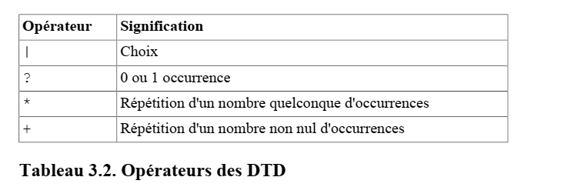
opération dans d’une DTD

Slide 22
Les attributs
Pour qu'un document soit valide, tout attribut présent dans la balise ouvrante d'un élément doit être déclaré.
La déclaration d'attribut prend la forme générale précédente:
attribut est le nom de l'attribut et element le nom de l'élément auquel il appartient. Cette déclaration comprend également le type type et la valeur par défaut default de l'attribut.

Slide 23
Pour le type d’un attributs nous nous limitons à un seul type CDATA ou bien nous proposons une liste de choix:
Exemple1:
<!ATTLIST étudiant sex (F|M) …………………….>
Exemple2:
<!ATTLIST étudiant sex CDATA …………………. >

Slide 24
Chaque déclaration d'attribut précise une valeur par défaut pour celui-ci. Cette valeur par défaut peut prendre une
des 4 formes suivantes:
#IMPLIED
L'attribut est optionnel.
#REQUIRED
L'attribut est obligatoire.
#FIXED "value" ou #FIXED 'value'
La valeur de l'attribut est fixée à la valeur value donnée. Si l'attribut est absent, sa valeur
est implicitement value. Si l'attribut est présent, sa valeur doit être value pour que le document soit valide.

Slide 25
exemple
<book key=‘’251’’ lang=‘’fr >
< ATTLIST book key cdata # IMPLIED >
< ATTLIST book key cdata #REQUIRED>
< ATTLIST book key cdata # FIXED “fr" >

Slide 26
Les limites des DTDs
les DTD ont quelques défauts;
Un nouveau format
Tout d'abord, les DTD ne sont pas au format XML. Nous avons dû apprendre un nouveau langage avec sa propre syntaxe et ses propres règles.
La principale conséquence est que, pour exploiter une DTD, nous allons être obligé d'utiliser un outil différent de celui qui exploite un fichier XML.
mais vos futurs programmes, logiciels ou applications mobiles devront forcément exploiter la DTD et le fichier XML différemment, à l'aide, par exemple, d'une API différente.

Slide 27
Les limites des DTDs
Le typage de données
Le second défaut que l'on retiendra dans ce cours est que les DTD ne permettent pas de typer des données.

Slide 28
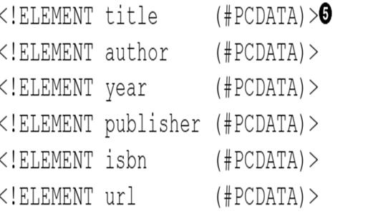
Comme vous avez pu le voir, on se contente d'indiquer qu'une balise contient des données, mais impossible de préciser si l'on souhaite que ça soit un nombre entier, un nombre décimal, une date, une chaîne de caractères, etc.

Slide 29
Les schémas XML
Les schémas XML permettent, comme les DTD de définir des modèles de documents. Il est ensuite
possible de vérifier qu'un document donné est valide pour un schéma, c'est-à-dire respecte les contraintes données par le schéma.
Les schémas ont été introduits pour combler certaines limites des DTD.

Slide 30
Les schémas XML
La première différence entre les schémas et les DTD est d'ordre syntaxique.
la syntaxe des schémas est une syntaxe purement XML

Slide 31
Les schémas XML
les schémas possèdent une multitude de types prédéfinis pour les contenus textuels. Ces types couvrent les chaînes de caractères, les nombres comme les entiers et les flottants ainsi que les heures et les dates.

Slide 33
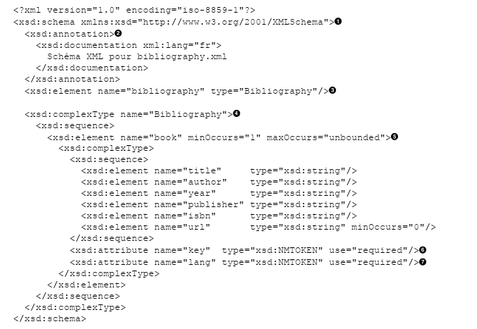

Slide 34
Structure globale d’un schéma XML
Un schéma XML est un document xml ordinaire alors automatiquement il a la structure d’un fichier XML:
Prologue
corps

Slide 35
Alors le schéma XML commence par la ligne suivante:

Slide 36
Le corps : comme un fichier XML a une balise racine:
mais le nom de cette balise est imposé
……………………………………………………………………………………………………………………………………………………………………………………………………………………………………………………………………………………………………………………………………………………………………………………………………………………………………………………………………………………………………………………………………………………

Slide 37
Déclaration d’un élément simple :
Un éléments simple est un élément qui ne contient que du texte:
Exemple:
<prénom>ahmed</prénom>
<xsd:element name=‘’prénom’’ type=’’string’’/>

Slide 38
Déclaration des attributs:
<xsd: attribute name=“……." type="xsd: …….." use=“……….." />
USE: elle prend les valeurs suivantes:
Required;
Optional;

Slide 39
Déclaration d’un élément complexe :
Élément qui contient d’autre balises simples;
Élément qui contient un attribut ou plus;
Un éléments qui contient des balise et des attributs;

Slide 40
Un élément qui contient un attribut ou plus:
  exemple:
<prix unité= ‘’DA’’> 30000<prix>
<xsd: element name=‘’prix ‘’>
<complexe type >
<xsd: attribut name=‘’unité’’ type=‘xsd:string ‘’/ >
</complexe type >
</xsd: element>

Slide 41
Un élément qui ne contient que des balises simples:
<personne>
<nom>ahmed</nom>
<prenom> ali</prenom>
</personne>

Slide 42
la balise séquence dans cette exemple indique l’ordre d’apparition des deux attributs nom et prénom exemple si on veux construire un fichier XML a partir de ce schéma on ne peut pas mettre prénom avant de le nom car le schéma a déjà précisé l’ordre
<xsd:element name=‘’ personne ‘’>
<xsd:complexType>
<xsd:sequence>
<xsd:element name="nom" type="xsd:string" />
<xsd:element name="prénom" type="xsd:string" />
</xsd:sequence>
</xsd:complexType>
</xsd:element>

Slide 43
La balise choice dans cet exemple joue le rôle de l’ opération « ou », « I » dans la DTD
<xsd:element name=‘’ personne ‘’>
<xsd:complexType>
<xsd:choice>
<xsd:element name="nom" type="xsd:string" />
<xsd:element name="prénom" type="xsd:string" />
</xsd:choice>
</xsd:complexType>
</xsd:element>

Slide 44
la balise all indique que les éléments enfants (nom et prenom) doivent apparaître une fois, mais dans n'importe quel ordre:
<xsd:element name=‘’ personne ‘’>
<xsd:complexType>
<xsd:all>
<xsd:element name="nom" type="xsd:string" />
<xsd:element name="prénom" type="xsd:string" />
</xsd:all>
</xsd:complexType>
</xsd:element>

Slide 45
Élément qui contient des balises et des attributs
<personne age=‘’44’’ situation =‘’marié’’>
<nom> ahmed</nom>
<prenom>ali</prenom>
</personne>

Slide 46
exemple:
<xsd:element name=‘’ personne ‘’>
<xsd:complexType>
<xsd:sequence>
<xsd:element name="nom" type="xsd:string" />
<xsd:element name="prénom" type="xsd:string" />
</xsd:sequence>
<xsd: attribut name=‘’age’’ type=‘xsd:int ‘’/ >
<xsd:attribut name=‘’situation’’ type=‘xsd:int’’/>
</xsd:complexType>
</xsd:element>

Slide 47
Occurrence sur les balises
Les attributs minOccurs et maxOccurs permettent de préciser le nombre minimal ou maximal d'occurrences
d'un élément ou d'un groupe. Ils sont l'équivalent des opérateurs ?, * et + des DTD. Ils peuvent apparaître comme attribut des éléments xsd:element, xsd:sequence, xsd:choice et xsd:all.
L'attribut minOccurs
prend un entier comme valeur.
L'attribut maxOccurs prend un entier ou la chaîne unbounded comme valeur pour indiquer qu'il n'y a pas de nombre maximal. La valeur par défaut de ces deux attributs est la valeur 1

Slide 48
exemple:1
<!ELEMENT elem (elem1, elem2?, elem3*)>
<xsd:element name="elem">
<xsd:complexType>
<xsd:sequence>
<xsd:element name="elem1"/>
<xsd:element name="elem2" minOccurs="0"/>
<xsd:element name="elem3" minOccurs="0"
maxOccurs="unbounded"/>
</xsd:sequence>
</xsd:complexType>
</xsd:element>

Slide 49
exemple2
<!ELEMENT elem (elem1, (elem2 | elem3)?, elem4)>
<xsd:element name="elem">
<xsd:complexType>
<xsd:sequence>
<xsd:element ref="elem1"/>
<xsd:choice minOccurs="0">
<xsd:element ref="elem2"/>
<xsd:element ref="elem3"/>
</xsd:choice>
<xsd:element ref="elem4"/>
</xsd:sequence>
</xsd:complexType>
</xsd:element>

Slide 50
Les différents types utilisés dans les schéma XML
Les schémas XML propose une liste exhaustive de type de variables afin de présenter tout type de variable et de format d’échange: contrairement au DTD une application peut recevoir une chaine de caractère ou moment ou elle attendre un entier ce qui génère des erreurs de traitement surtout dans les calculs

Slide 51
